Slide 1

BÀI 5: CHỌN KIỂU CHỮ, CĂN LỀ
Chủ đề III
SOẠN THẢO VĂN BẢN

Slide 2


BÀI 5: CHỌN KIỂU CHỮ, CĂN LỀ
MỤC TIÊU
- Biết cách chọn kiểu chữ, thay đổi kiểu chữ trong trang soạn thảo;
- Biết cách căn lề đoạn văn bản;
- Trình bày được văn bản đơn giản trên phần mềm Word.

Slide 3

BÀI 5: CHỌN KIỂU CHỮ, CĂN LỀ
A. HOẠT ĐỘNG CƠ BẢN

Slide 4
A. HoẠT ĐỘNG CƠ BẢN
1. Nêu điểm giống và khác nhau giữa hai đoạn văn dưới đây.
Đoạn 1 | Đoạn 2
Trình bày văn bản Em có thể dung các phông chữ, kiểu chữ và cỡ chữ khác nhau. Ngoài ra, em cũng có thể căn lề đoạn văn bản theo nhiều cách khác nhau. | Trình bày văn bản Em có thể dung các phông chữ, kiểu chữ và cỡ chữ khác nhau. Ngoài ra, em cũng có thể căn lề đoạn văn bản theo nhiều cách khác nhau.
Giống nhau | Khác nhau
- Cùng phông chữ, cỡ chữ | - Một bên căn lề trái, - Một bên không có chữ đậm, chữ nghiêng, chữ gạch chân | - Một bên căn giữa, căn lề phải - Một bên có chữ đậm, chữ nghiêng, chữ gạch chân

Slide 5

A. HoẠT ĐỘNG CƠ BẢN
2. Thay đổi kiểu chữ
a. Em hãy quan sát các nút lệnh được đóng khung, tìm hiểu và trao đổi với bạn về chức năng các nút lệnh .
Chọn kiểu chữ in đậm
Chọn kiểu chữ in nghiêng
Chọn kiểu chữ gạch chân

Slide 6
A. HoẠT ĐỘNG CƠ BẢN
2. Thay đổi kiểu chữ
b. Em thực hiện các thao tác ở cột “Thao tác”, rồi điền từ còn thiếu vào ô chấm (…) để được câu đúng.
Thao tác | Kết quả trên màn hình
Chọn nút lệnh rồi gõ vài từ. | Chữ hiện lên có kiểu ..............
Chọn nút lệnh rồi gõ vài từ. | Chữ hiện lên có kiểu ...............
Chọn nút lệnh rồi gõ vài từ. | Chữ hiện lên có kiểu ................
in đậm
in nghiêng
Gạch chân

Slide 7

A. HoẠT ĐỘNG CƠ BẢN
2. Thay đổi kiểu chữ
Các bước trình bày chữ đậm, chữ nghiêng, chữ gạch chân.
- Nháy nút để tạo chữ đậm hoặc (nhấn tổ hợp phím Ctrl + B).
- Nháy nút để tạo chữ nghiêng hoặc (nhấn tổ hợp phím Ctrl + I).
- Nháy nút tạo chữ gạch chân hoặc (nhấn tổ hợp phím Ctrl + U).

Slide 8
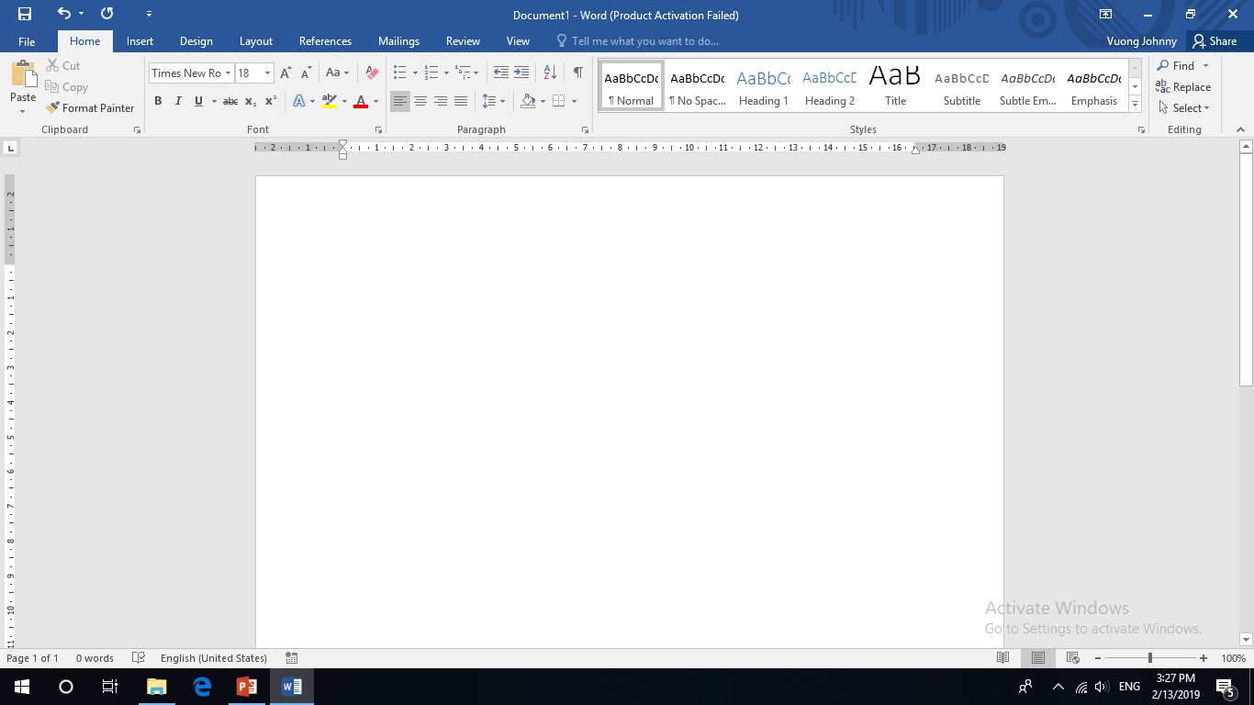
A. HoẠT ĐỘNG CƠ BẢN
3. Căn lề văn bản.
a. Em hãy đọc thông tin hình dưới đây, tìm hiểu và trao đổi với bạn về chức năng các nút lệnh căn lề.
Căn giữa
Căn lề phải
Căn lề trái
Căn đều hai bên

Slide 9
A. HoẠT ĐỘNG CƠ BẢN
3. Căn lề văn bản.
Các bước căn lề cho đoạn văn bản.
Bước 1: Chọn đoạn văn bản cần căn lề.
Bước 2: Chọn một trong các nút lệnh
để căn lề.

Slide 10
A. HoẠT ĐỘNG CƠ BẢN
3. Căn lề văn bản.
b. Em gõ hai dòng có nội dung tùy ý vào trang soạn thảo văn bản, thực hiện các thao tác ở cột “Thao tác”, rồi điền kết quả vào ô chấm (…).
Thao tác | Kết quả trên màn hình
Chọn nút lệnh
Chọn nút lệnh
Chọn nút lệnh
Chọn nút lệnh
Hai dòng căn lề trái
Hai dòng căn lề giữa
Hai dòng căn lề phải
Hai dòng căn đều hai bên

Slide 11














HÁI HOA
DÂN CHỦ

Slide 12



Câu 1:
Đây là biểu tượng phần mềm gì?
Word

Slide 13
Câu 2:
Đây là nút lệnh căn lề gì?
Lề trái

Slide 14
Câu 3:
Để chọn chữ in đậm em nhấn nút lệnh gì?
B

Slide 15
Câu 4:
Để chọn kiểu chữ gạch chân em nhấn nút lệnh gì?
U

Slide 16
Câu 5:
Nút lệnh này căn lề?
Lề phải

Slide 17
Câu 6:
Nút lệnh này căn lề gì?
Căn giữa

Slide 18
Rất may mắn
Chúc mừng bạn được cả lớp thưởng một tràng pháo tay

